Slide 1
推荐功能

Slide 2
了解推荐系统
用户推荐
动态与视频推荐

Slide 3
了解推荐系统
01

Slide 4
推荐系统
概述
搜索推荐隐藏在生活的各个角落里，比如抖音、快手的视频推荐，京东、淘宝的商品推荐
推荐系统基于用户数据和物品数据，通过的算法，为用户推荐符合需求的物品，以达到提高用户体验的目的

Slide 5
推荐系统
业务流程
用户使用应用产生日志数据
日志数据经由数据采集系统存入数据库
推荐系统获取数据，使用推荐算法计算推荐结果
拉取计算
推荐系统
数据库
应用软件
收集日志
日志系统
保存

Slide 6
推荐系统
协同过滤算法
协同过滤推荐算法是诞生最早，并且较为著名的推荐算法。主要的功能是预测和推荐。算法通过对用户历史行为数据的挖掘发现用户的偏好，基于不同的偏好对用户进行群组划分并推荐品味相似的商品。
协同过滤推荐算法分为两类：
基于用户推荐的UserCF
基于商品推荐的IteamCF
人以类聚，物以群分

Slide 7
推荐系统
协同过滤算法-UserCF
基于用户的推荐（UserCF）：符合人们对于“趣味相投”的认知，即兴趣相似的用户往往有相同的物品喜好
用户A
Java编程思想
相似
用户
用户B
Java核心技术
用户C
C++ primer

Slide 8
推荐系统
协同过滤算法-ItemCF
基于商品的推荐（ItemCF）：给目标用户推荐那些和他们之前喜欢的物品相似的其他物品
用户A
Java编程思想
属性
相似
用户B
唐诗三百首
用户C
Java核心技术

Slide 9
推荐系统
用户偏好
在推荐系统中，所谓的用户偏好就是指用户对物品的喜好程度
如何表达喜欢程度呢？
行为 | 作用
评分 | 通过评分,可以精准获取用户偏好
投票 | 投票可以较精准的得到用户偏好
评论 | 通过评论可以分析用户对物品的喜好
购买 | 用户的购买很明确的说明对物品感兴趣
页面停留 | 停留时间一定程度说明用户喜欢,但噪音较大
注意事项
可以对不同行为设置评分，较低噪音对推荐的影响

Slide 10
推荐系统
ALS算法
ALS 是交替最小二乘 （alternatng least squares）的简称，是基于模型的推荐算法。
通过观察到的所有用户给产品的打分，来推断每个用户的喜好并向用户推荐适合的产品。
从协同过滤的分类来说，ALS算法属于User-Item CF，也叫做混合CF，它同时考虑了User和Item两个方面。

Slide 11
推荐系统
ALS算法-举例
首先拿到的原始数据是每个听众对每首歌的评分矩阵A
ALS矩阵分解会把矩阵A分解成两个矩阵的相乘，分别是X矩阵和Y矩阵
 | 痴心绝对 | 学猫叫 | 红豆 | 浮夸 | 明天你好
用户1 | 3 |  |  | 4 | 7
用户2 |  | 6 |  | 8
用户3 | 4 |  | 7 |  | 2
用户4 | 5 |  |  | 5

Slide 12
推荐系统
ALS算法-举例
评分矩阵A=矩阵X和矩阵Y的转秩的乘积
 | 性格 | 教育程度 | 兴趣爱好
用户1 | X11 | X12 | X13
用户2 | X21 | X22 | X23
用户3 | X31 | X32 | X33
用户4 | X41 | X42 | X43
矩阵X
 | 痴心绝对 | 学猫叫 | 红豆 | 浮夸 | 明天你好
性格 | Y11 | Y12 | Y13 | Y14 | Y15
教育程度 | Y21 | Y22 | Y23 | Y24 | Y25
兴趣爱好 | Y31 | Y32 | Y33 | Y34 | Y35
矩阵Y

Slide 13
用户推荐
02

Slide 14
用户推荐
需求概述
社交网络中，好友推荐已经是不可或缺的功能。
通过用户的个人资料推荐与其具有相似兴趣爱好的其他用户
根据‘社交链’进行推荐

Slide 15
用户推荐
评分规则
对于好友的推荐，需要找出每个用户之间的相似性，具体规则如下：
行为 | 评分
年龄差 | 0-2岁 30分3-5 20分5-10岁 10分10岁以上 0分
性别 | 异性 30分 同性 0分
位置 | 同城 20分不同 0分
学历 | 相同 20分不同 0分
兴趣爱好 | 每项10分

Slide 16
用户推荐
流程分析
推荐系统读取数据库中的用户数据
根据用户资料，进行推荐运算
将推荐数据存入到MongoDB
推荐系统
推荐结果存入
MongoDB
查询
探花系统
查询计算
MySQL

Slide 17
用户推荐
部署推荐系统
推荐系统是由专业的大数据人员开发编写的，我们只需要部署运行。在课程中已经以docker-compose提供了相应系统
#进入目录 cd /root/docker-file/recommend/
#创建容器并启动 docker-compose up –d
#查看容器
docker ps -a
注意事项
推荐系统会访问本地数据库，所以需要打开本地数据库的远程访问权限
推荐系统内部包含了好友推荐，动态推荐以及视频推荐。

Slide 18
用户推荐
推荐测试
删除MongoDB中recommend_user数据
2分钟后可以发现重新生成了新的推荐数据

Slide 19
动态推荐
03

Slide 20
动态推荐
需求分析
在圈子功能中，针对于用户发布的动态信息，系统可以根据用户的发布、浏览、点赞等操作，对动态信息做计算，然后对每个用户进行不同的推荐。

Slide 21

动态推荐
推荐流程
用户的业务操作，发送日志消息到RabbitMQ
数据采集系统获取消息，将数据存入MongoDB
推荐系统（Spark）拉取数据，进行推荐计算并存入Redis
探花系统从Redis获取推荐数据结果
查询推荐数据
推荐结果存入
Redis
推荐系统
查询并计算
探花系统
MongoDB
保存
发送日志消息
RabbitMQ
获取日志消息
日志采集

Slide 22
数据采集
消息类型说明
探花项目间使用RabbitMQ收发消息，这里采用topic类型消息
日志消息key规则：log.xxx
交换机
队列-处理 log.*
管理后台
发送消息
处理 log.movement
日志采集
探花系统
{ "exchange": "交换机", "routingKey": "log.movement", "message": "消息" }
处理log.video
日志采集
RabbitMQ

Slide 23
动态推荐
评分规则
为了更加精准的进行数据推荐，针对用户不同的行为，设置不同的评分规则。
行为 | 评分 | 说明
浏览 | 1分 | 查看动态详情
点赞 | 5分 | 动态点赞
喜欢 | 8分 | 动态喜欢
评论 | 10分 | 发布动态评论
发布动态 | 基础5分 | 文字长度：50以内1分，50~100之间2分，100以上3分
注意事项
为什么自己发布动态还要计分？
自己发布就相当于自己对此动态也感兴趣，这样就可以在相似的人之间进行推荐了

Slide 24
动态推荐
完善动态推荐系统
1、创建数据采集系统工程
2、编写监听器，监听动态日志数据
3、计算评分，存入MongoDB

Slide 25
视频推荐
04

Slide 26
视频推荐
需求分析
在圈子功能中，针对于用户发布的动态信息，系统可以根据用户的发布、浏览、点赞等操作，对动态信息做计算，然后对每个用户进行不同的推荐。

Slide 27
视频推荐
推荐流程
用户的业务操作，发送日志消息到RabbitMQ
数据采集系统获取消息，将数据存入MongoDB
推荐系统（Spark）拉取数据，进行推荐计算并存入Redis
探花系统从Redis获取推荐数据结果
查询推荐数据
推荐结果存入
Redis
推荐系统
查询并计算
探花系统
MongoDB
保存
发送日志消息
RabbitMQ
获取日志消息
日志采集

Slide 28
视频推荐
评分规则
为了更加精准的进行数据推荐，针对用户不同的行为，设置不同的评分规则。
行为 | 评分 | 说明
点赞 | 5分 | 查看动态详情
评论 | 10分 | 动态点赞
发布视频 | 2分 | 动态喜欢

Slide 29
视频推荐
完善动态推荐系统
1、编写监听器，监听视频日志数据
2、计算评分，存入MongoDB

Slide 30
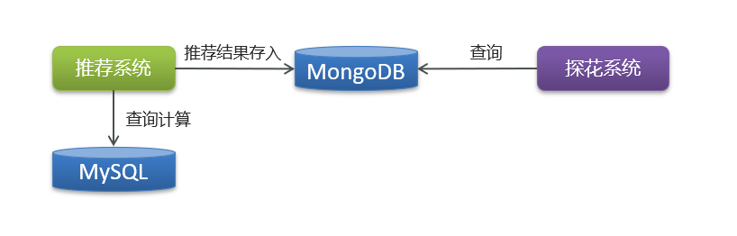
1、用户推荐

Slide 31
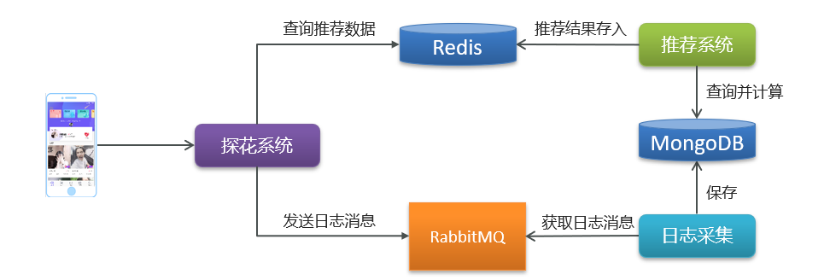
2、动态与视频推荐

Slide 32
圈子互动
部署推荐系统
完成动态推荐功能
完成视频推荐功能

